Slide 1
POLÍTICA DE SEGURIDAD Y SALUD EN EL TRABAJO
DIRECCIÓN DE SALUD IV LIMA ESTE

Slide 2

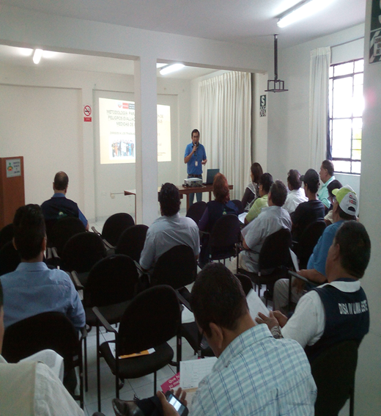
POLÍTICA DE SEGURIDAD Y SALUD EN EL TRABAJO
La Dirección de Salud IV Lima Este, declara que su capital más importante son los trabajadores y se compromete al desarrollo del Sistema de Gestión en Seguridad y Salud del Trabajo, garantizando en todos los procesos, con la finalidad de prevenir riesgos laborales y proteger la salud de los trabajadores fomentando el compromiso de cada trabajador y la participación en todos los elementos del sistema además del financiamiento oportuno.

Slide 3

LA DIRECCIÓN DE SALUD IV LE
.
Misión:
Desarrollar la Atención Integral de Salud basada en familia y comunidad, teniendo en consideración su determinante, de manera que se responda a las necesidades de la población de Lima Este, con énfasis en los más vulnerables y excluidos.
Visión:
Al 2016, la Dirección de Salud IV LE, ha establecido las bases para que su ámbito jurisdiccional sea saludable, en las que sus habitantes gozan de buenas condiciones de salud física, mental y social y en caso de enfermedad o discapacidad tienen acceso pleno a la atención y tratamiento, emitiendo mejores niveles de nutrición, inclusión social, desarrollo humano y protección social a lo largo de su ciclo de vida.

Slide 4
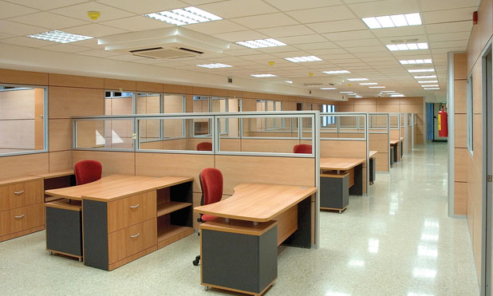
la Seguridad y Salud en el Trabajo – SST
Es una actividad orientada a crear las condiciones para que el trabajador, pueda desarrollar su labor eficientemente y sin riesgos, evitando sucesos y daños que puedan afectar su salud o integridad, el patrimonio de la entidad y el medio ambiente.

Slide 5
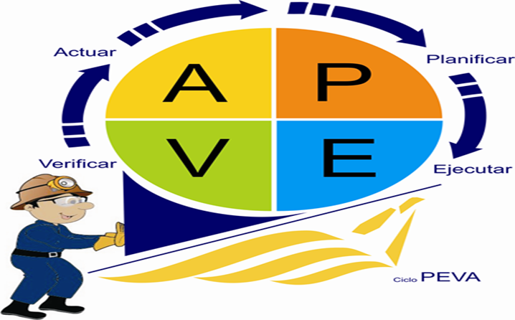
el Sistema de Gestión de la Seguridad y Salud en el Trabajo – SGSST
Consiste en:
Entonces:

Slide 6
¿Qué es el Sistema de Gestión de la Seguridad y Salud en el Trabajo – SGSST?
Es el conjunto de elementos interrelacionados que tienen por objeto establecer en la entidad la política, los objetivos de seguridad y salud en el trabajo, como también los mecanismos y acciones necesarias para alcanzar dichos objetivos.
Dentro del Sistema de Gestión de Seguridad y Salud en el Trabajo, establecido por la Ley Nº 29783, es necesario contar con documentos básicos y formatos donde deberán registrarse las evidencias de las actividades de prevención del sistema de gestión antes mencionado.

Slide 7
¿Qué documentos y registros debe tener el empleador para cumplir con la ley de la Seguridad y Salud en el Trabajo?
Son los siguientes:
a) La política y objetivos en materia de seguridad y salud en el trabajo.
b) El Reglamento Interno de Seguridad y Salud en el Trabajo.
c) La identificación de peligros, evaluación de riesgos laborales y sus medidas de control.
d) El mapa de riesgo.
e) La planificación de la actividad preventiva.
f) Plan y Programa Anual de Seguridad y Salud en el Trabajo.
g) Formatos de Registro obligatorio del Sistema de Gestión de Seguridad y Salud en el Trabajo.
h) Lista de verificación de lineamientos del Sistema de Gestión de Seguridad y Salud en el Trabajo.
Los ítems a) y c) deben ser exhibidos en un lugar visible dentro del centro de trabajo.
Reglamento de la Ley de Seguridad y Salud en el Trabajo

Slide 8

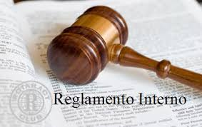
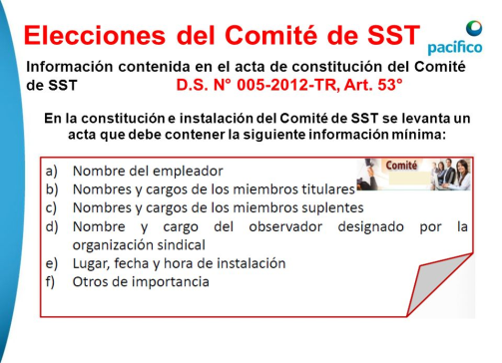
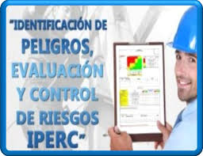
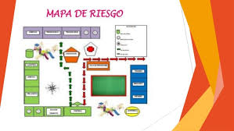
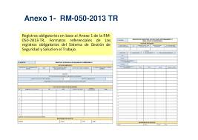
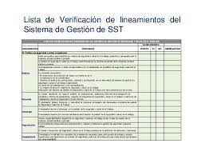


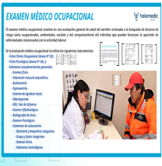

Slide 9
EL REGLAMENTO INTERNO DE SEGURIDAD Y SALUD EN EL TRABAJO- RI-SST
Ley de Seguridad y Salud en el Trabajo ha establecido la obligación de su entrega a todos los trabajadores, de forma física o digital y con cargo.
Esta obligación se extiende a los trabajadores en régimen de intermediación y tercerización, a las personas en modalidad formativa y a todo aquel cuyos servicios subordinados o autónomos se presten de manera permanente o esporádica en las instalaciones del empleador.
Establece un conjunto de normas e instrucciones generales para su aplicación en las diferentes actividades que realiza el personal que labora en la DISA IV LE, a fin de poderles brindar protección y lograr una disminución de los accidentes de trabajo, reduciendo al máximo su incidencia laboral.
El RI-SST deberá ser revisado periódicamente de acuerdo a lo que determine el Comité de
Seguridad y Salud en el Trabajo.

Slide 10
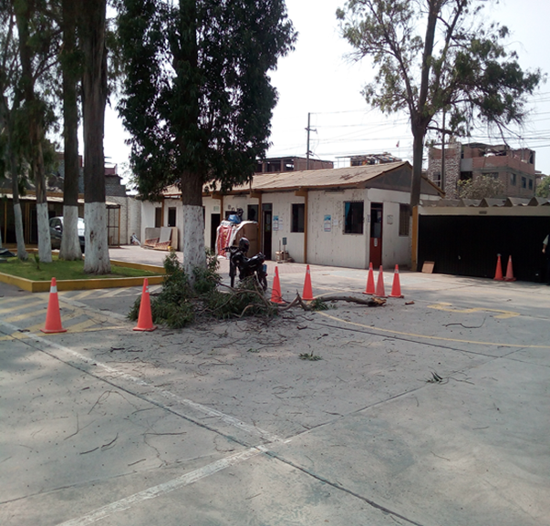
La evaluación deberá realizarse considerando la información sobre la organización, las características y complejidad del trabajo, los materiales utilizados, los equipos existentes y el estado de salud de los trabajadores, valorando los riesgos existentes.
Ya que al conocer los riesgos se pueden establecer mecanismos de control efectivos que permitan prevenir y minimizar las posibilidades de que un peligro se manifieste.
La identificación de peligros, es la acción de observar, identificar y analizar los peligros o factores de riesgo, relacionados con los aspectos del trabajo, ambiente de trabajo, estructura e
instalaciones, equipos de trabajo, maquinaria y herramientas.
Los peligros pueden ser: químicos, físicos, biológico, factores de riesgo disergonómicos y psicosociales.

Slide 11

Mapa de riesgo
Es una representación gráfica de las instalaciones, indicando las zonas en las que se considera la existencia de peligros y la señalización correspondiente.
Simbología a usar: NTP 399.010-1 Señales de seguridad
¿Para qué sirve?
Facilitar el análisis colectivo de las condiciones de trabajo.
Como apoyo a las acciones recomendadas para el seguimiento, control y vigilancia de los factores de riesgo.
¿Cómo se elabora?
Elaborar un plano sencillo de las instalaciones de la entidad pública, ubicando los puestos de trabajo, maquinarias o equipos existentes que generan riesgo alto.
Asignarle un símbolo que represente el tipo de riesgo.
Asignar un símbolo para adoptar las medidas a utilizarse.

Slide 12
MAPA DE RIESGO

Slide 13

¿POR QUÉ ES IMPORTANTE LA PARTICIPACIÓN DEL TRABAJADOR EN LA SEGURIDAD Y SALUD EN EL TRABAJO?
Es el eje fundamental del proceso de implementación y ejecución del Sistema de Gestión de Seguridad y Salud en el Trabajo de la organización.
Y hace viable las medidas preventivas y reactivas que adopta el empleador en pro de la Seguridad en el Trabajo., ya que sin él, nada será posible en esta materia.

Slide 14
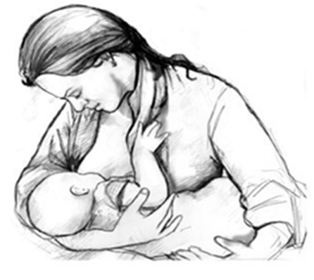

CASOS ESPECIALES DE PROTECCIÓN
Todos los trabajadores, tienen derecho al mismo nivel de protección en materia de Seguridad y Salud en el Trabajo.
Merecen especial protección la madre gestante y en periodo de lactancia, los discapacitados, los trabajadores adolescentes.
“

Slide 15
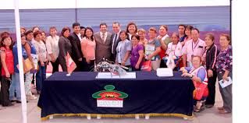
COMPROMISO INSTITUCIONAL
La Dirección de la organización considera las recomendaciones de Seguridad y Salud en el Trabajo del comité o del responsable de SST, a fin de adoptar las medidas preventivas y correctivas.

Slide 16
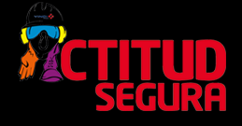

RECORDEMOS:
“Llegar juntos es el principio. Mantenerse juntos, es el progreso. Trabajar juntos es el éxito” Henry Ford.
Puedes diseñar, crear y construir el lugar más maravilloso del mundo, pero se necesita gente para hacer el sueño realidad” Walt Disney.
Ningún accidente ocurre por casualidad.
Todos pueden evitarse.
Tu trabajo es importante, disfruta de la tarea bien hecha.
Con la prevención de riesgos laborales, el que ganas eres tú.

